Slide 1
Batgirl e i cavalli marroni
By Manroop Thandi

Slide 2
BATGIRL
Batgirl ha 25 anni. Lei vive in Somalia.

Slide 3
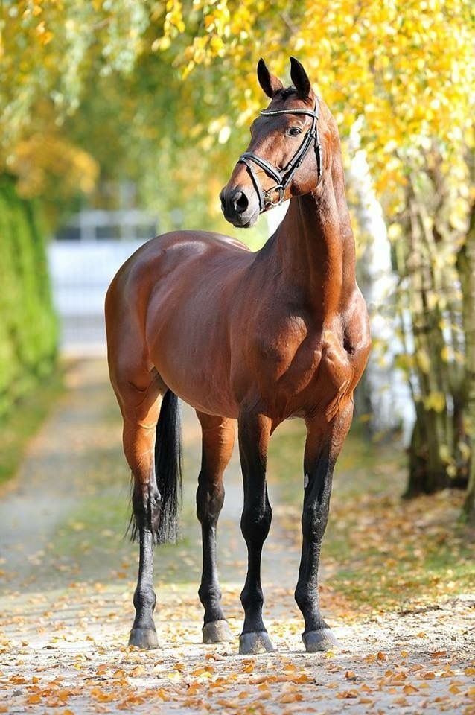
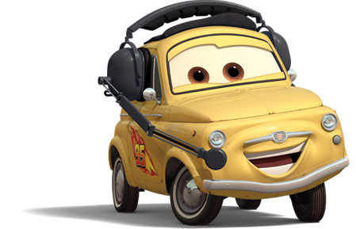
Batgirl piace cavalli marroni e lei non piaciono automobili.

Slide 4
In Somalia non vendono i cavalli marroni solo vendono automobili.

Slide 5
Devo parlare con il presidente della fabbrica dei cavalli.

Slide 6
Il presidente della fabbrica dei cavalli è Channing Tattum. Lui ha 35. La fabbrica della cavalli è in Israel.

Slide 7
Vorrei un cavalli maronni. Hai un cavalli maroni…
Si ho molti cavalli marroni…
Batgirl parlare con il presidente della fabbrica cavalli al telefono

Slide 8
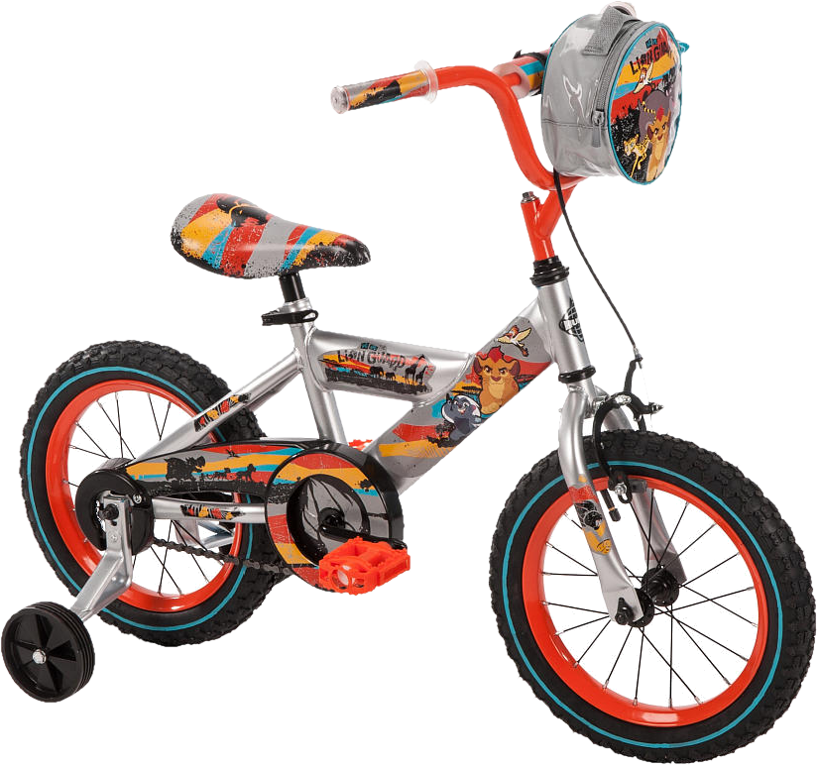
Batgirl decide di andare in Israel in bicicletta

Slide 9
Lei va bicicletta per ore! Lei stanca e ha bisogno riposo. Lei si ferma.

Slide 10
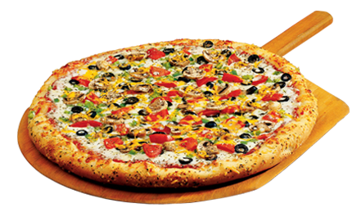
Lei mangia pizza e beve acqua.

Slide 11
Dopo dueccento ore la ragazza arriva alla fabbrica.

Slide 12
Bene grazie...
Ciao, come stai?
Parlano per tanti ore. Lui è grandioso e gentile.

Slide 13
Batgirl comprare quattro I cavalli marroni per quattro mille dollari.

Slide 14
Batgirl molto felice!

